Slide 1
Муниципальное бюджетное общеобразовательное учреждение «Игоревская средняя школа" Холм-Жирковского района Смоленской области
Тест по географии Смоленщины
Учитель географии
МБОУ «Игоревская СШ»
Холм—Жирковского района
Смоленской области
Кирпичникова Нина Ивановна

Slide 2
Методические рекомендации Данный тест предназначен для проверки знаний по географии Смоленщины в 9 классе, на интерактивной доске. Нажимая на правильный ответ появляется зеленый кружок.

Slide 3
1. Смоленская область была образована:
1) 863г.
3) 1945г.
2) 1937г
4) 1917г.
2. Смоленская область расположена на-------- Центральной России:
1) западе
3) в центре
2) востоке
4) севере
3. В основании рельефа Смоленской области находится:
1) древняя платформа
2) область древней складчатости
3) область новой складчатости
4) область древнейшей складчатости
4. Какое озеро Смоленской области большое по площади?
1) Рытое
3) Акатовское
2) Сапшо
4) Купринское.

Slide 4
5. На территории области встречаются полезные ископаемые:
1) нефть, торф
3) бурый уголь, строительные материалы
2) железные руды, пески
4) природный газ, нефть
6. Какой тип почвы характерен для Смоленской области?
1) чернозёмы
3) тундровые глеевые
2) серые лесные
4) дерново - подзолистые
7. Реки Смоленской области относятся к бассейну рек:
1) Днепра, Печёры, Дуная
3) Волги, Лены, Днепра
2) Днепра, Волги, Западной Двины
4) Обь, Лены, Енисея
8. Город Ярцево расположен на берегу реки:
1) Вопь
3) Вазуза.
2) Днепр
4) Вопец

Slide 5
9.. Использую данные таблицы I, определите, в каком из перечисленных районов наблюдается более высокая рождаемость?
Район | Площадь территории, км² | Численность населения, тыс.чел. | Родившиеся | Естественный прирост (убьль)
Велижский | 1473 | 13,5 | 117 | -275
Демидовский | 2512 | 17,1 | 120 | -352
Сафоновский | 2259 | 63,4 | 545 | -755
Холм- Жирковский | 2023 | 12,1 | 98 | -233
1) Велижском
3) Сафоновском
2) Демидовском
4) Холм-Жирковском
10. В каком из перечисленных ниже населённых пунктов естественный прирост положительный?
1) Десногорске
3) Рославле
2) Велиже
4) Холм-Жирковском

Slide 6
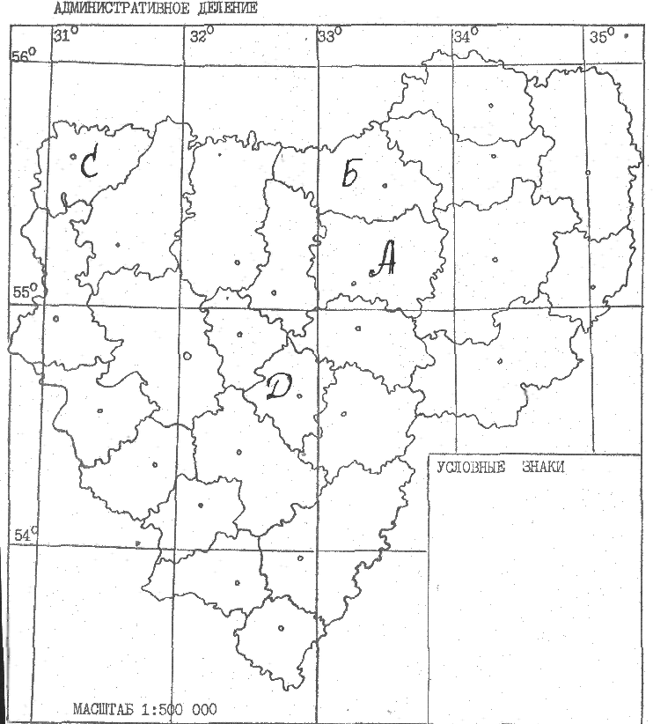
11. Какой из районов, обозначенных буквами на карте Смоленской области, имеет наибольшую среднюю плотность? (см. рис 1)
1) А
2) Б
3) С
4) Д
12. Уникальное предприятие, работающее на привозном сырье и производящие продукцию, идущую за пределы области:
1) Смоленская макаронная фабрика
3) Починковский комбикормовый завод
2) Вяземский завод графитовых изделий
4) Кондитерский цех в Смоленске

Slide 7
13. В каком районе находится завод по производству мягкой кровли – рубероида и производство котлов?
1) Глинковском
3) Кардымовском
2) Сафоновском
4) Дорогобужском
14. Железная дорога, построенная в 1871г.?
1) Москва - Брест
3) Вязьма - Калуга
2) Рига - Орел
4) Вязьма-Ржев
15. Что входит в состав Восточного района?
1) Сычёвка, Сафоново, Ельня
3) Вязьма, Новодугино, Дорогобуж
2) Сычёвка, Вязьма, Новодугино
4) Новодугино, Смоленск, Ярцево
16. Известно, что продолжительность дня и ночи в каждом поселении зависит от его широты. Где, по вашему мнению, больше продолжительность дня 22 июня?
1) Починке
3) Духовщине.
2) Монастырщине
4) Ершичах

Slide 8
17. Определите населённый пункт по его описанию:
« Самый молодой и быстро растущий город в области. В нём проживает около 35тыс. человек, в основном молодёжь. Своим возникновением город обязан АЭС (мощность 3млн.кВт). На водохранилище получило развитие рыбоводство»
1) Десногорск
3) Смоленск
2) Ярцево
4) Рославль

